Slide 1
MAPEAMENTO DE URL
Mapeamento ordenado por estrutura de dados da rodovia Presidente Dutra

Slide 2
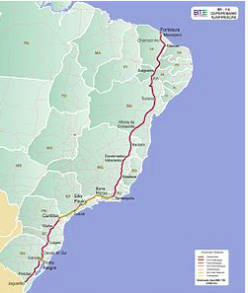
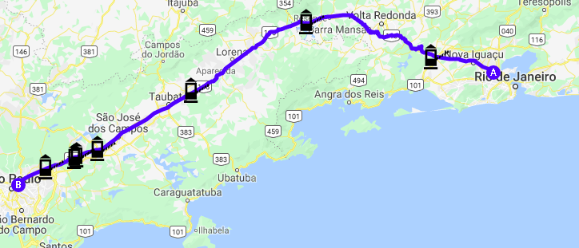
Rodovia Presidente Dutra
A Rodovia Presidente Dutra trecho da BR-116 , também chamada de SP-60é uma rodovia que faz a ligação entre as cidades do Rio de Janeiro e São Paulo
Possui uma extensão total de 402 quilômetros, iniciando-se no Trevo das Margaridas, no acesso à Avenida Brasil, no Rio de Janeiro(171 km) e terminando na Ponte Presidente Dutra, no acesso à Marginal Tietê, em São Paulo(231 km)

Slide 3
Sobre o trabalho
Devido ao fato da construção de url seguir latitude e longitude não há um padrão de url o que dificulta a obtenção de muitas url portanto selecionamos um trecho.
Decidimos Utilizar distanciamento de 2 km(retilíneos) , e 22 índices.

Slide 4
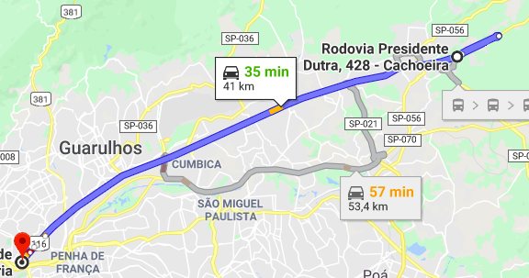
Trecho selecionado
Inicio: SP-60 - Dutra 231 (SP-São Paulo marginal Tiête)
Fim: SP-60 - Dutra 170 (SP-Arujá)

Slide 5
Estrutura de dados Escolhida
Lista ligada
Motivos : simples e os kms seguem uma progressão numérica de n=n+1;

Slide 6
Método de Busca
Melhor seleção (Best-Fit)
Motivos: ele deve selecionar a url mais próxima do quilômetro indicado pelo usuário.

